Slide 1
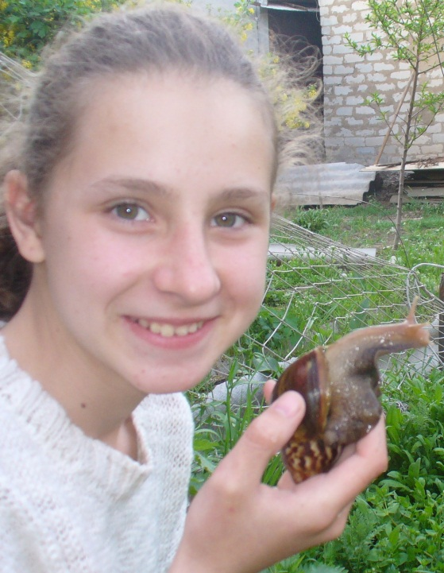
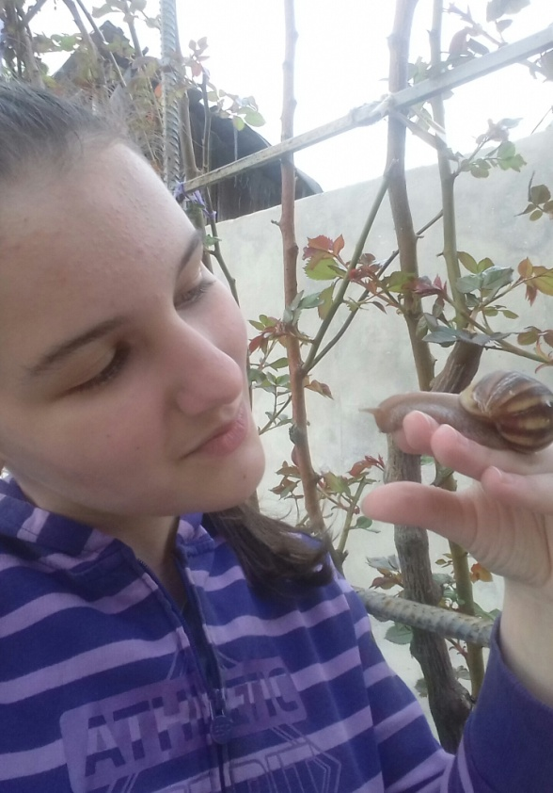
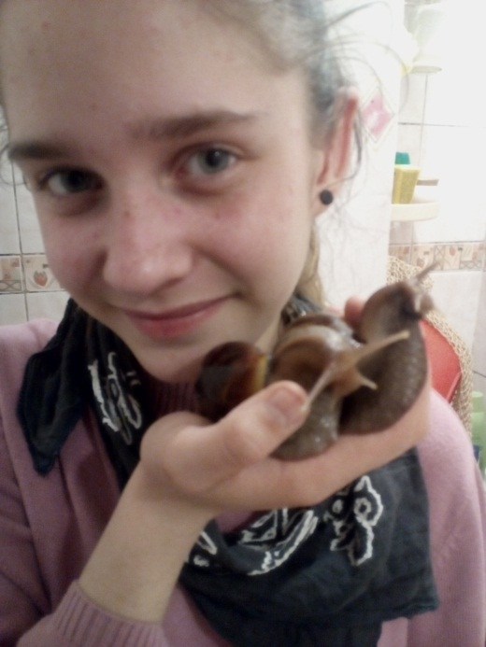
ВПЛИВ СТРЕСОВИХ ФАКТОРІВ НА ЗРІСТ МОЛЮСКІВ АХАТИН
Виконавці:
Біла Валерія Вадимівна, учениця 8класу ЗНЗ №46,вихованка ЦДЮТ
Лукашенко Анастасія Денисівна, учениця 5 класу ЗНЗ №27,вихованка ЦДЮТ
Хвостікова Анастасія Олександрівна, учениця 7 класу гімназії №1,вихованка ЦДЮТ
Керівник: Козуб Наталія Марківна, методист ХЦДЮТ, Бурлака Людмила Іванівна, вчитель біології ЗНЗ № 46, Зубко Наталія Іванівна, вчитель біології ЗНЗ № 27, Запоточна Тетяна Вікторівна, вчитель біології гімназії № 1
3

Slide 2
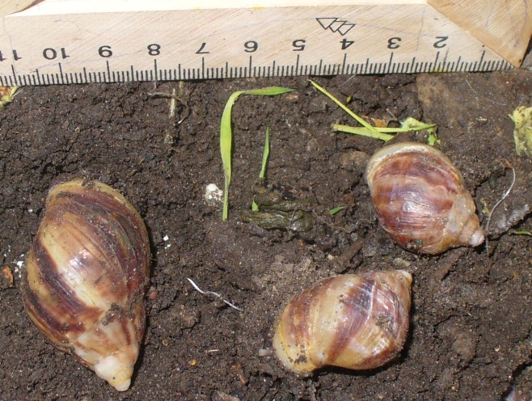
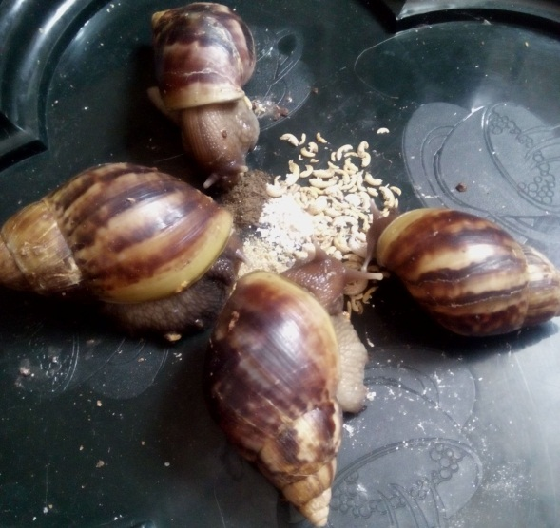
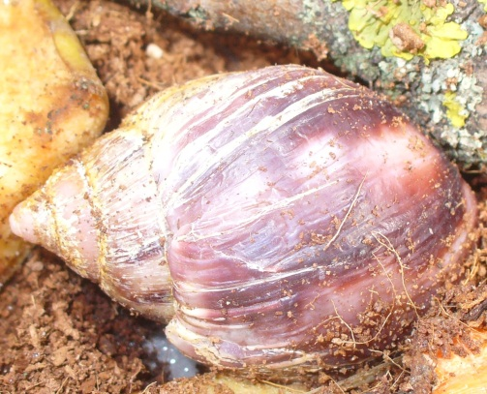
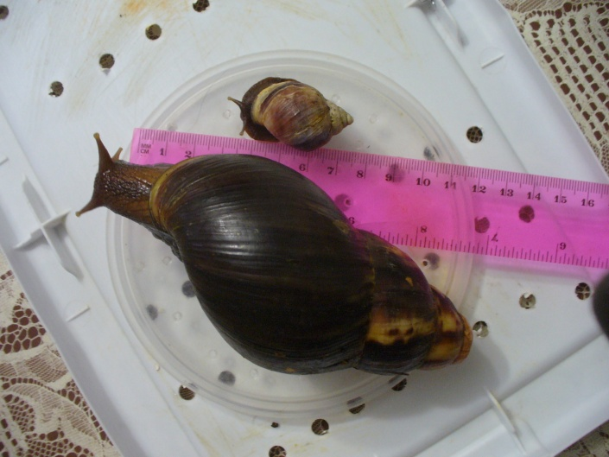
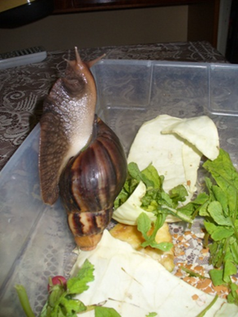
АКТУАЛЬНІСТЬ
Зріст равликів Ахатин пов'язано з багатьма факторами: умовами середовища (температурний режим, вологість), харчуванням, розміром домівок, чисельністю особин на одній площі. Зміна кожного фактору може бути стресовою ситуацією і тому припинення зросту равликів, а також його зупинка може розглядатися як вплив стресу на організм .

Slide 3
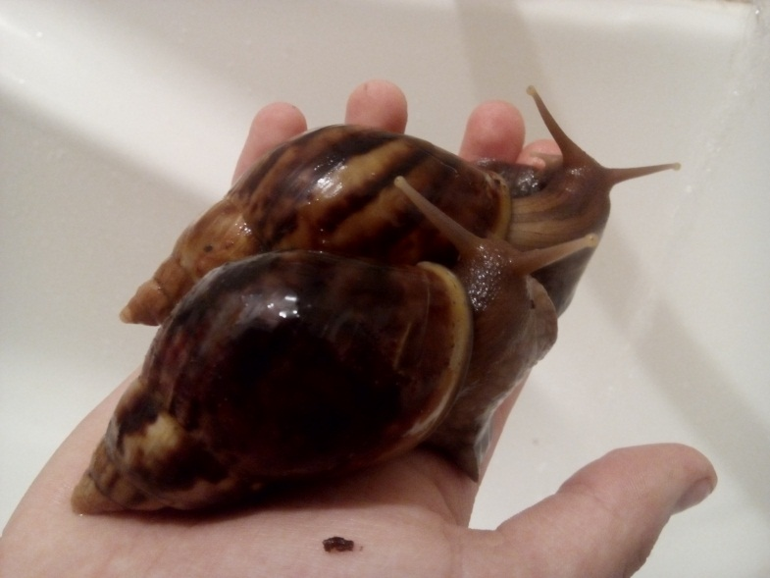
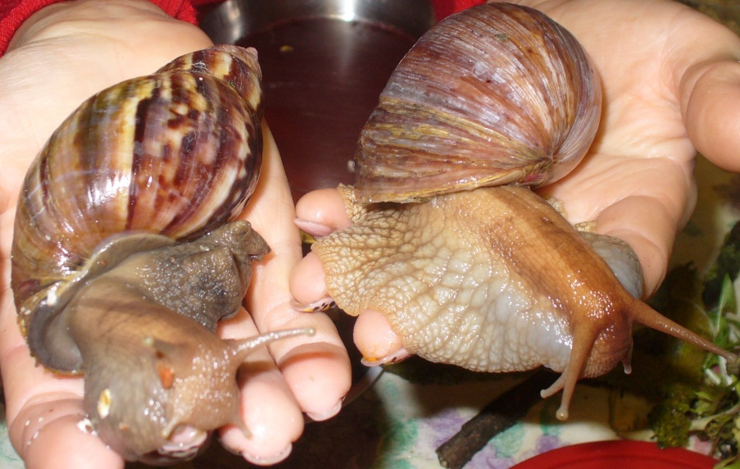
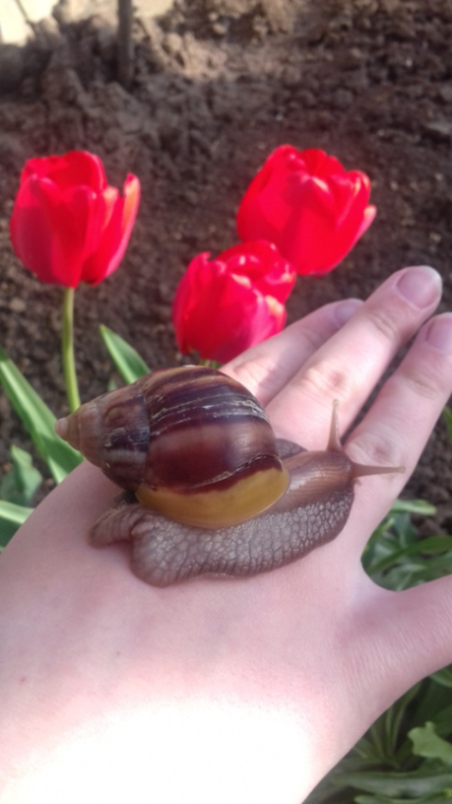
Мета дослідження: виявити вплив стресу на зріст та розмір равликів Ахатин
Об’єкт дослідження: равлики Ахатини
Предмет дослідження: виявлення факторів стресу, які впливають на зріст Ахатин
Завдання:
Проаналізувати літературні джерела з питань утримання молюсків Ахатин
Виявити стресові фактори на зріст равликів –
Раціон харчування як стресовий фактор
Порушення оптимальних умов утримання равликів як фактор стресу
Порушення співвідношення кількості особин равликів та об’єму домівки
3. Надати рекомендації до оптимальних умов утримання молюсків Ахатин

Slide 4
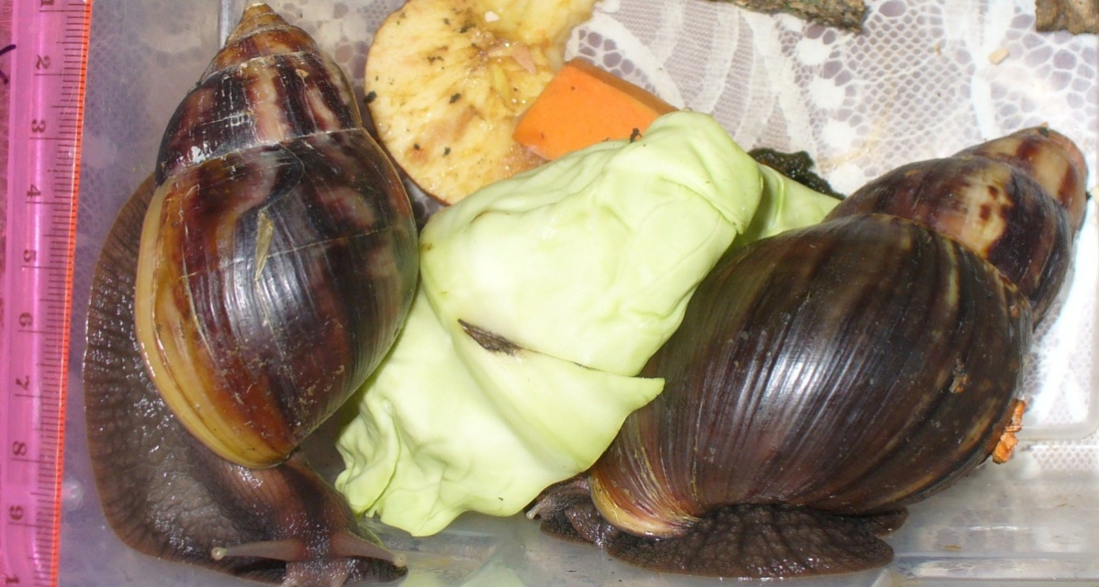
Методи дослідження:
Аналіз літературних джерел
Спостереження
Експеримент

Slide 5
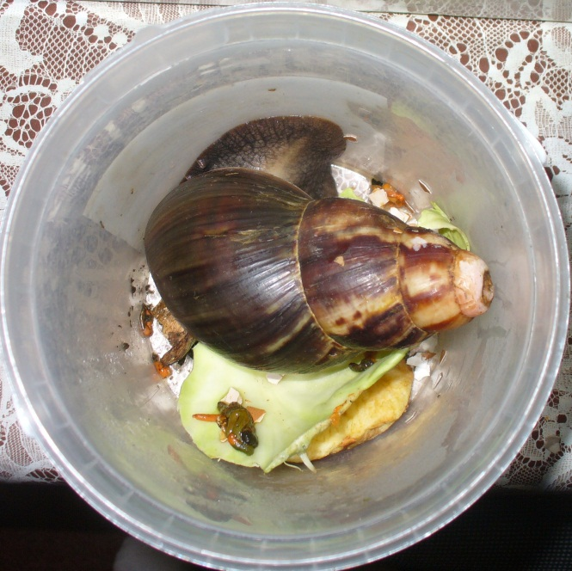
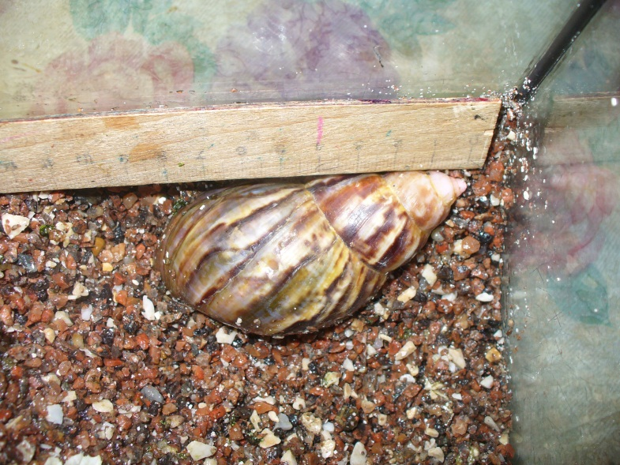
ОРГАНІЗАЦІЯ ДОСЛІДЖЕННЯ
Нам подарували на весні та влітку 22 равлика Ахатини і ми опинилися вкрай складній ситуації: що з ними робити та як їх вирощувати?
Ми читали літературу…
Ми спостерігали за равликами та відмічали, що їм подобається, а що – ні…
Ми виділили стресові фактори та спостерігали їх вплив на ріст равликів

Slide 6
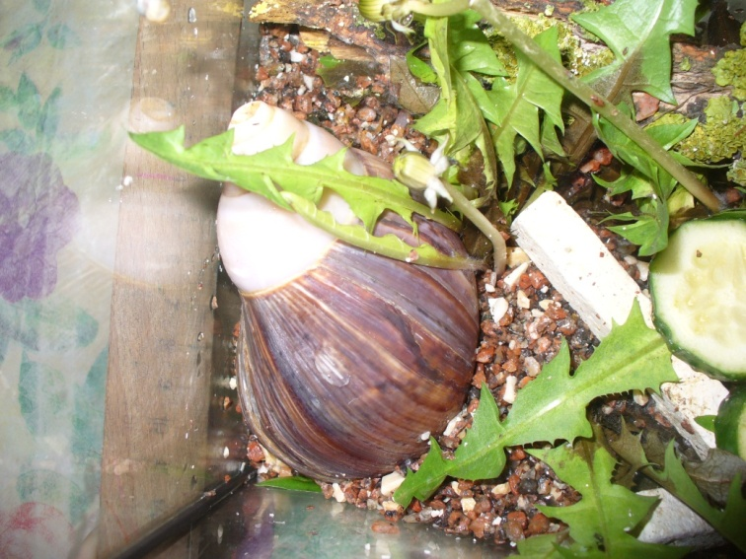
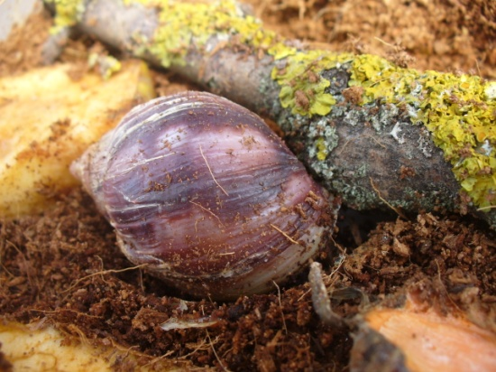
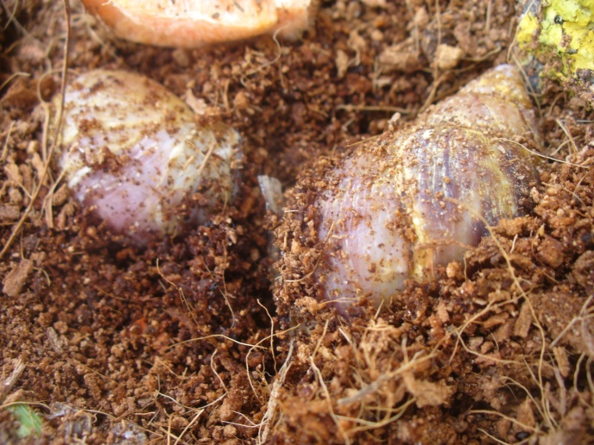
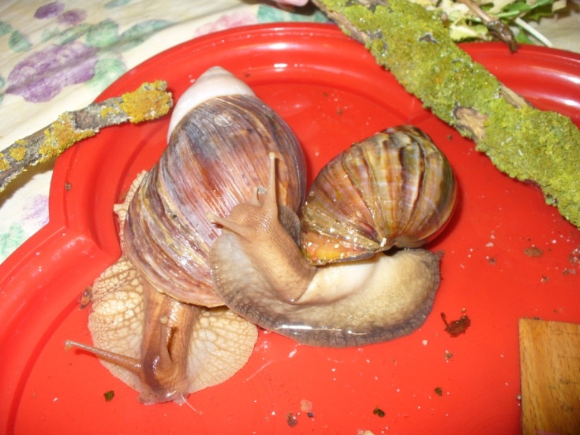
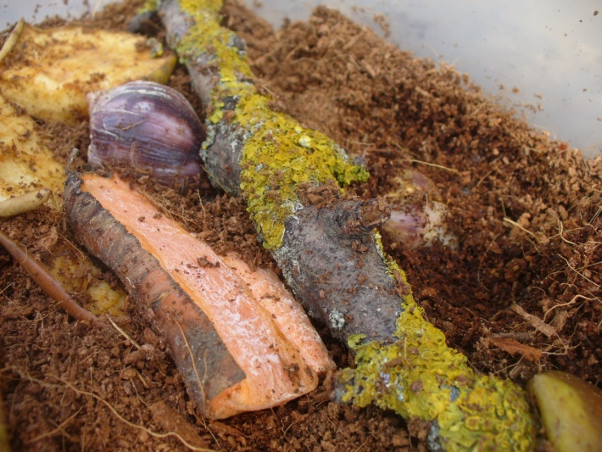
РЕЗУЛЬТАТИ ДОСЛІДЖЕННЯ СТРЕСОВІ ФАКТОРИ У РАВЛИКІВ: Температура Вологість Їжа Конкуренція

Slide 7
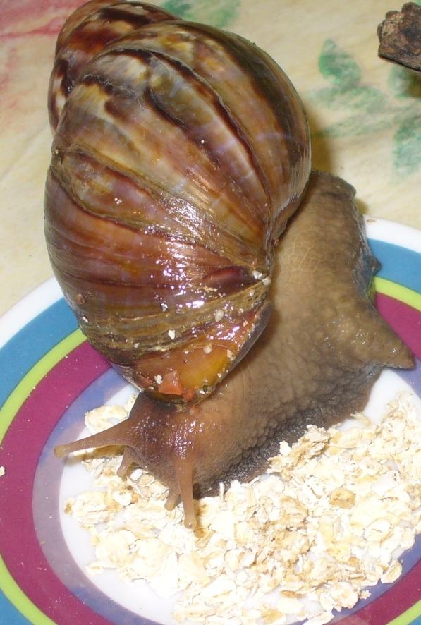
РАЦІОН ХАРЧУВАННЯ ЯК СТРЕСОВИЙ ФАКТОР ВПЛИВУ НА РІСТ ОРГАНІЗМУ РАВЛИКІВ
Вибір улюбленої їжі – якщо на зиму їм перестали давати огірки, вони зовсім відказалися від їжі. Деякі з них впали у сплячку. Ріст припинився .
Якщо равлики обрали для себе улюблену їжу:огірки,моркву,лишайники тощо, то інші види їжі вони не сприймають.
Перехід на іншу їжу. Після того, як ми вивели із сплячки равликів за допомогою купання під теплою водою, нагріли їх приміщення та насичали повітря вологістю, ми їм поклали нову їжу – гарбуз та гілочки з лишайником. Мабуть вони були дужі голодні – вони з задоволенням перейшли на новий вид харчування, були активні. Зріст їх відновився.
Нестача мікроелементів – Са. Черепашка ахатин при недостачі Са стає м’якою і може ламатися. При пошкодженні черепашок равлики перестають рухатися поки йде процес її відновлення. Дуже важливо в їжу ахатин було додати шкаралупу яєць, кредо, сепію та інші джерела кальцію.
Експеримент з нежирним сиром - одного разу ми поклали маленьку крихту сиру і побачили, що равлик апетитно її знищував.

Slide 8
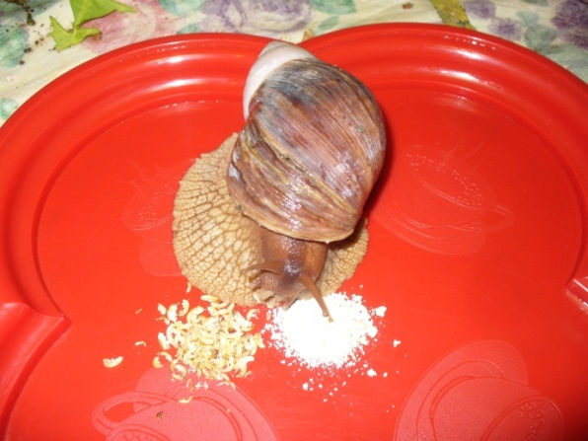
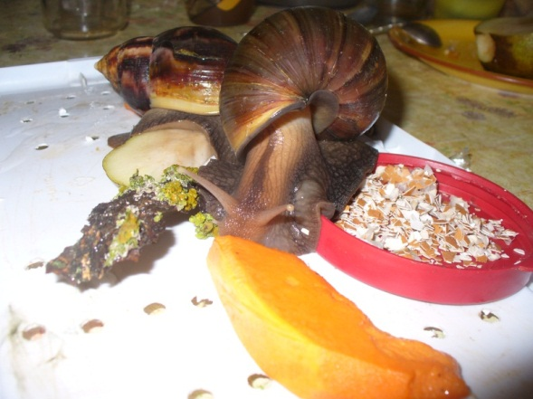
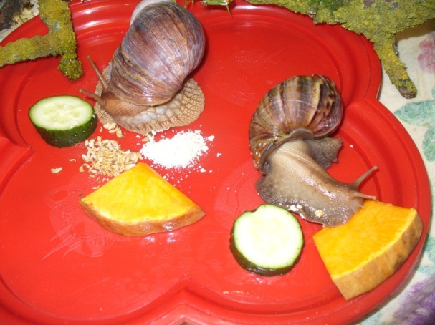
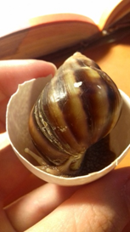
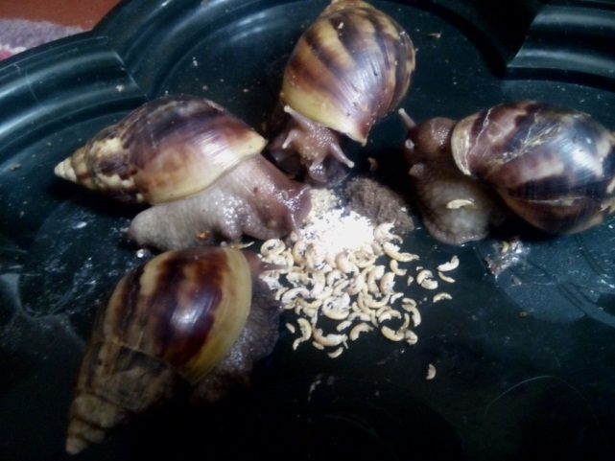
РІЗНІ ВИДИ РАЦІОНУ ХАРЧУВАННЯ АХАТИН
Фрукти | Овочі | Крупи | Інші продукти
Яблука, груші, абрикоси, банани, полуниця, вишня, сливи, кавун, диня | Болгарський перець, відварну картоплю, моркву, помідори, шпинат, листя капуста, салат, гарбуз, кабачки, огірки, печериці. | Вівсяні пластівці, квасоля, боби, горох (у свіжому і відвареному вигляді), прісне печиво, хліб. | Кульбаба, кропива, подорожник, пророслий овес, листя і квіти плодових дерев, кисломолочні продукти (без солі, цукру, спецій), м’ясний фарш, відварене яйце, дитяче харчування, комбікорм

Slide 9
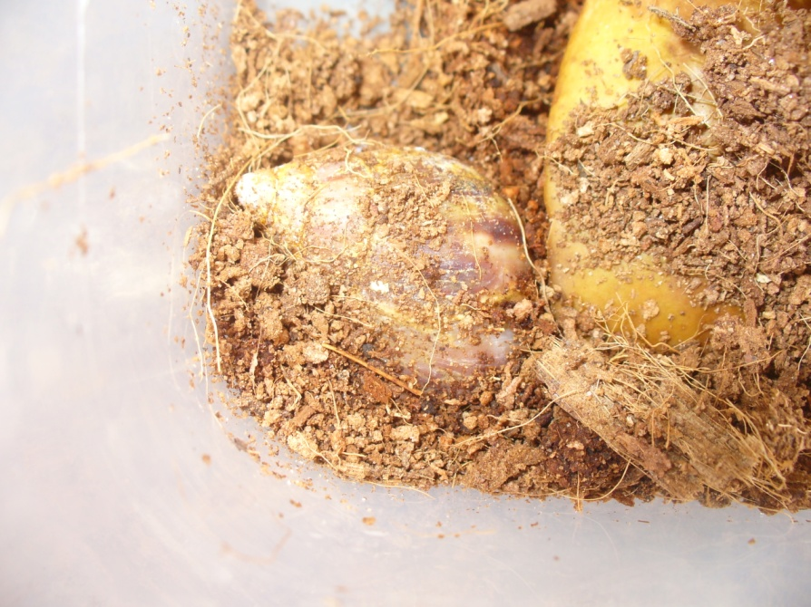
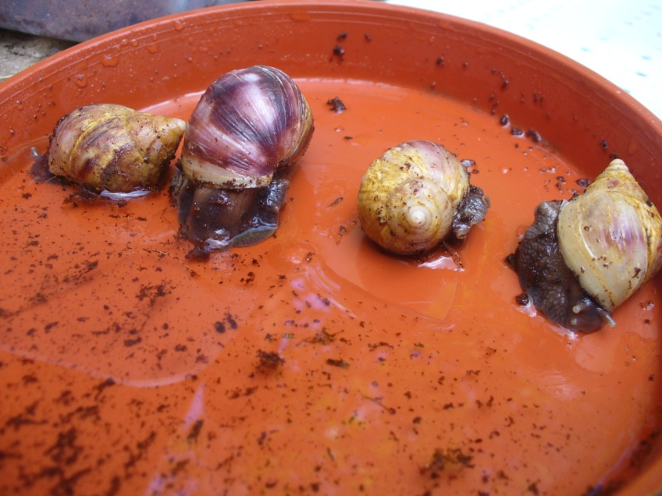
ВПЛИВ ТЕМПЕРАТУРНОГО ТА ВОДНОГО РЕЖИМУ НА ЗРІСТ АХАТИН
Оптимальні умови: ахатинам потрібна вологість повітря75-90% . Молюск активний при температурі від 24 до 27 ° C.
Вологість в тераріумі підтримуємо, зволожуючи грунт і стінки з обприскувача для квітів 1 раз на добу або рідше, в разі потреби, якщо доводиться обприскувати частіше разу на добу - значить, тераріум погано тримає вологу.
Відхилення температурного режиму:при температурі нижче 15 ° C та вище 30° C занурюються в грунт та можуть впасти в стан заціпеніння (сплячку).
Порушення водного режиму: якщо сухе повітря, ахатина ховається під листя капусти, заривається в грунт, мало рухається, погано їсть.
Поведінка ахатин на стресові фактори дуже схожа, її можна назвати стресовою поведінкою

Slide 10
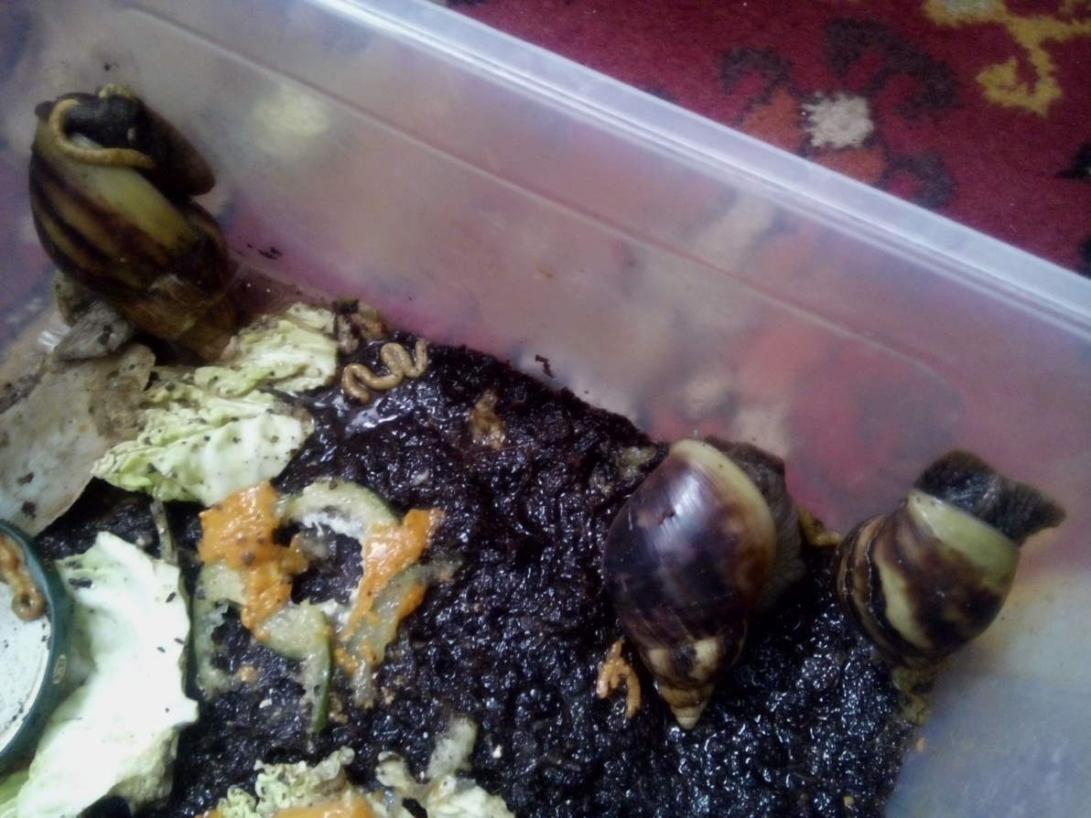
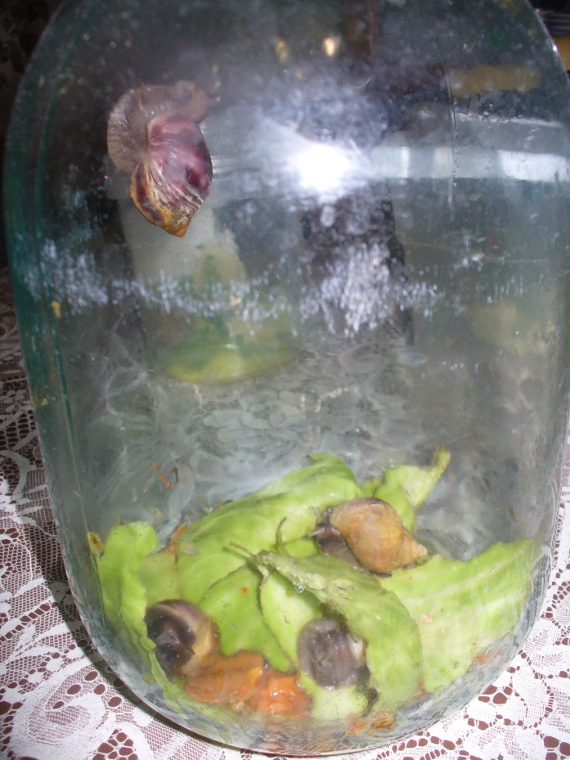
ВЗАЄМОЗВ’ЯЗКИ АХАТИН МІЖ СОБОЮ
Коли розмір наших равликів не перебільшував 2 см, ми їх утримували по 3-4 особин на одну півлітрову чи літрову банку. Після 4 місяців їх бажано було розселити у різні тераріуми.
У тому випадку коли равлики продовжували жити разом ми побачили що, розміри кожного молюска стали відрізнятися, хоча всі вони народилися разом.
Коли ми побачили, що розміри равликів почали відрізнятися один від одного, то ми їх розмістили по одній або дві особини вже на більшій площі.

Slide 11
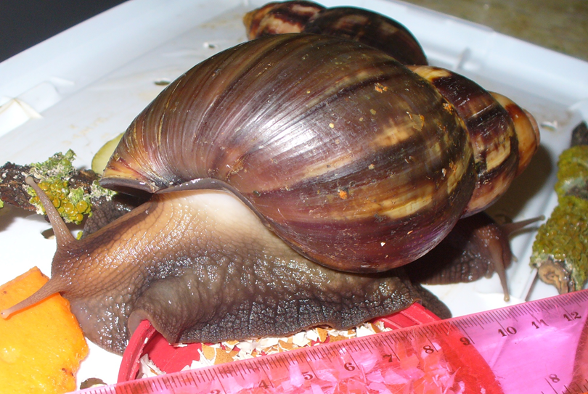
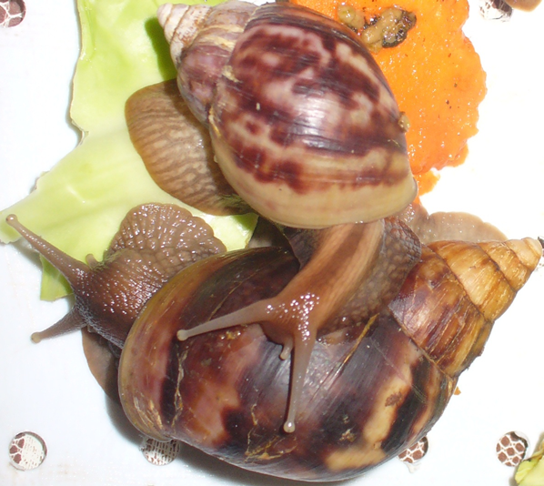
РІЗНІ ВІДНОСИНИ ДВОХ МОЛЮСКІВ У ТЕРАРІУМІ
Вони тримаються незалежно : їм комфортно, досить їжі тощо. Стресу немає.
Один равлик сидить на іншому досить довго(він йому не сподобається). Той равлик який відчуває тиск іншого равлика на собі, перестає рости. У нього стресова поведінка. Краще їх розмістити в різні приміщення.
Були випадки, коли три равлика сидячи разом, полюбляли довго лазати друг по дружці, так переплітаючись, що важко було розрізнити кожного з них . Розміри черепашок цих равликів були приблизно однаковими.
У окремому випадку, коли черепашка одного молюску була травмована, інші, лазячи по ньому, з’їли шматочки пошкодженої поверхні

Slide 12
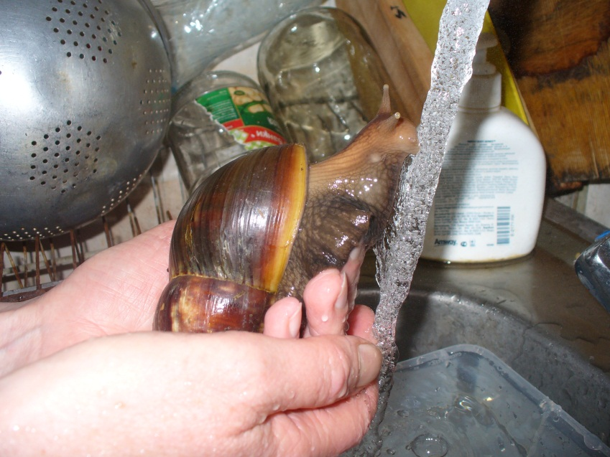
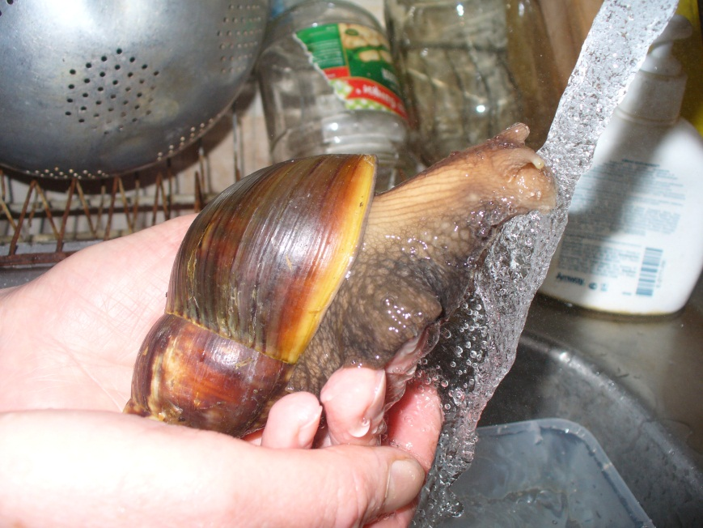
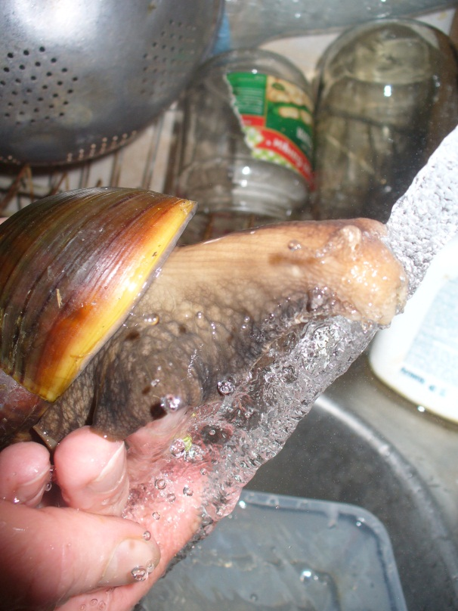
Зимівка як стресовий фактор у Ахатин
Перехід на інші продукти харчування взимку: лишайники та гарбуз.
Сплячка у равликів при зниженні температури
Були випадки коли равлик закривався у своїй черепашці і гинув.
Вихід із сплячки та створення оптимальних умов існування равликів зимою.
Вихід із сплячки - купання у теплій воді-стресова ситуація.

Slide 13
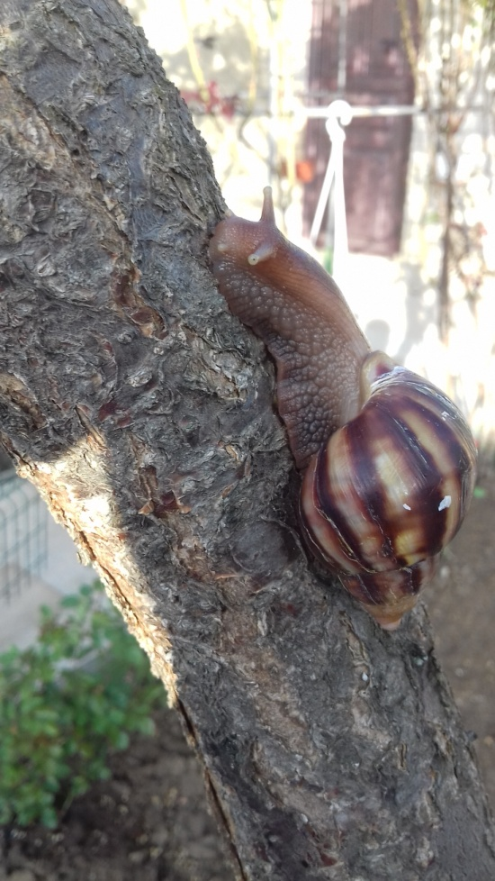
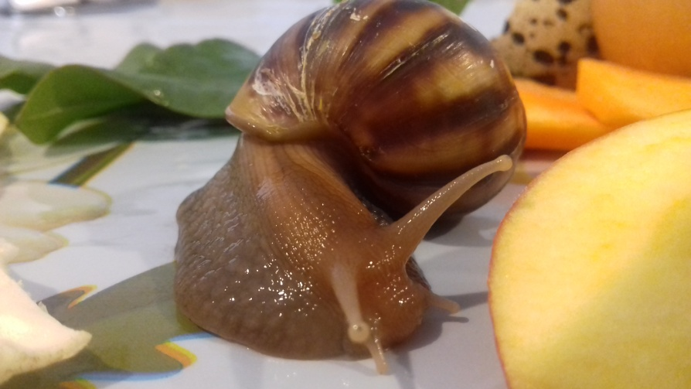
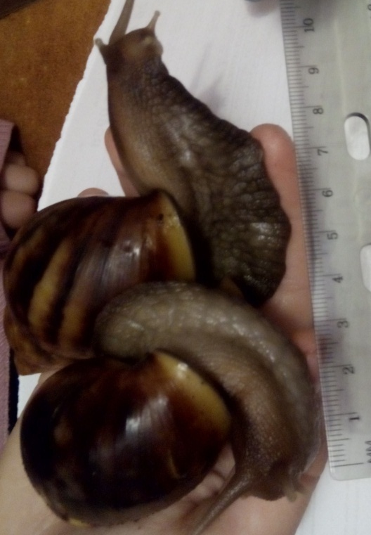
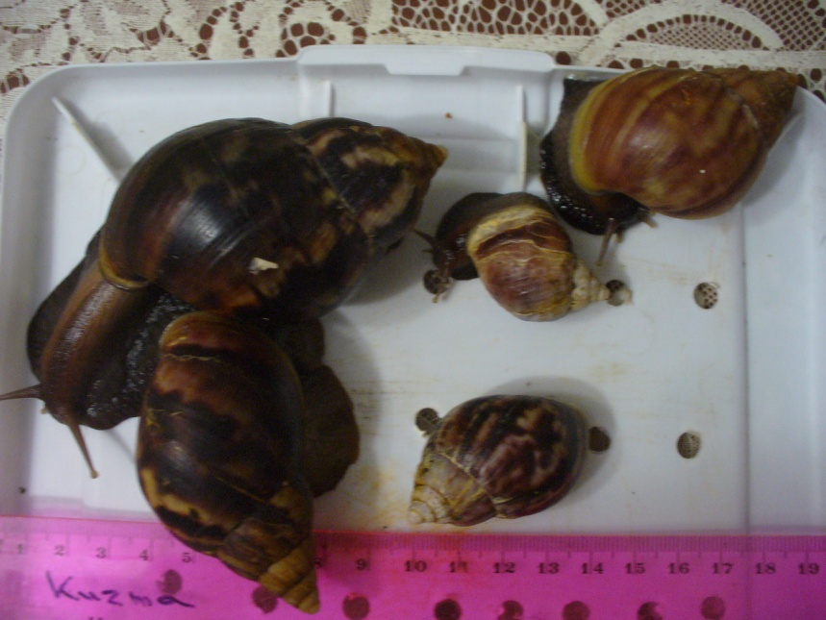
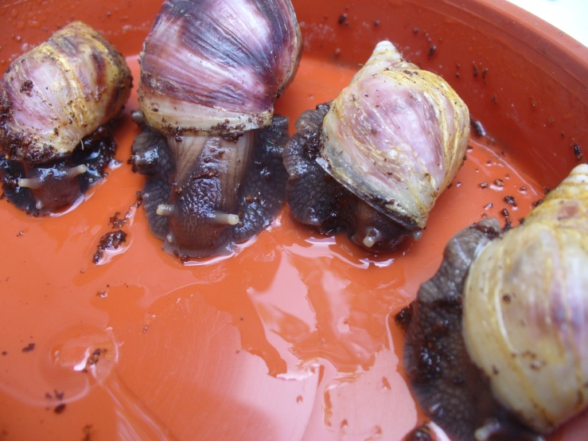
РЕЗУЛЬТАТИ УТРИМАННЯ РАВЛИКІВ ПІД ЧАС ЗИМИ ТА РАННЬОЇ ВЕСНИ
ВСІ РАВЛИКИ ОДНОКО ВІКУ

Slide 14
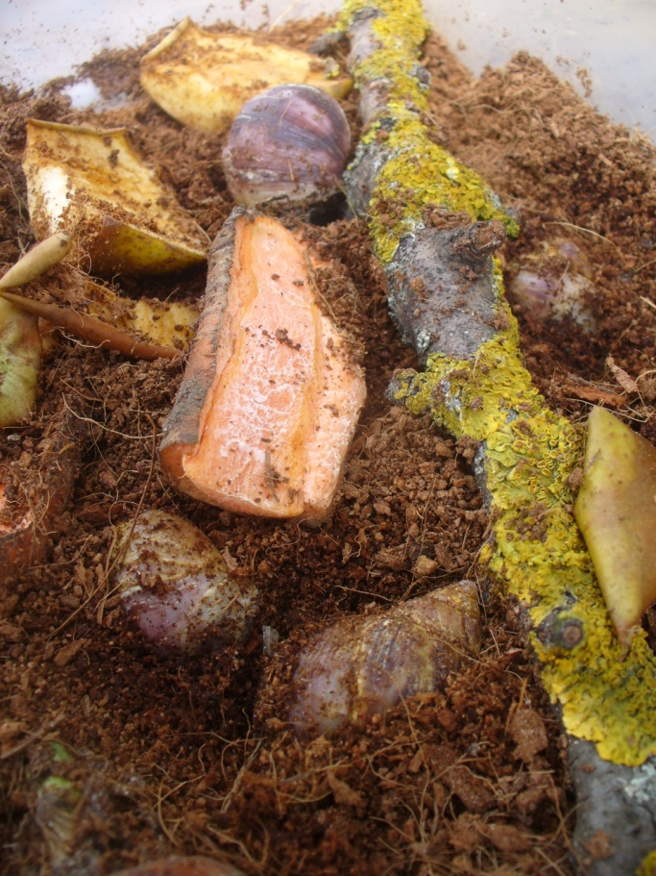
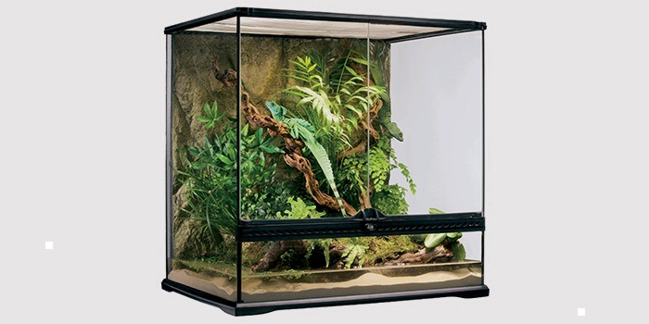
ОПТИМАЛЬНИЙ РЕЖИМ УТРИМАННЯ РАВЛИКІВ АХАТИН
Домашні равлики воліють зариватися в субстрат, тому на дні акваріума повинен бути шар грунту - кращій варіант це кокосовий субстрат
Покладіть корчі, великі черепки від горщиків – тварини вдень будуть ховатися під ними;
Наявність рослин – за побажанням господаря, з них самими невибагливими є папороть, плющ.
Равлики повинні міститися по одній. Чим раніше їх відкидають, тим краще (оптимальний вік – 2-4 тижні, найпізніше – 4 місяці).
Слідкувати за рівнем вологості та температури. Не допускати пересихання грунту, а також його перезволоження. Оптимальна температура 25-28С.
Регулярно і в достатку давати равликам мелену яєчну шкаралупу або інші речовини, що містять кальцій
Годувати равликів слід свіжою якісною їжею. Бажано урізноманітнити раціон.

Slide 15
висновки
Равлики Ахатини відповідають стресовою поведінкою на порушення режиму існування: водного та температурного режиму
Зміна улюбленої їжі викликає стресову поведінку Ахатин
Зростання Ахатин і розміри їх черепашок можуть служити показником стресової поведінки молюсків
Пильно звертаючи увагу на стресову поведінку Ахатин можна створити найоптимальніші умови їх утримання

